Slide 1

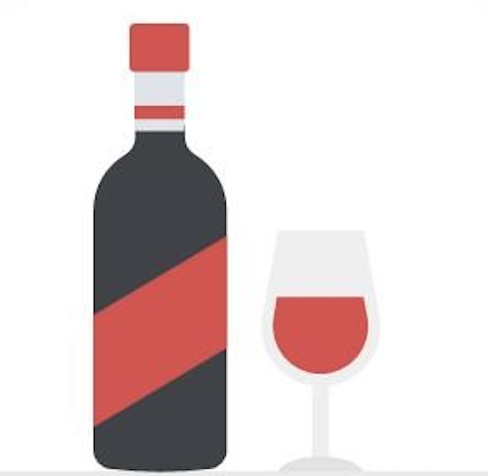

VIVINO MARKET ANALYSIS
Prepared by SAID KARDIÇ

Slide 2
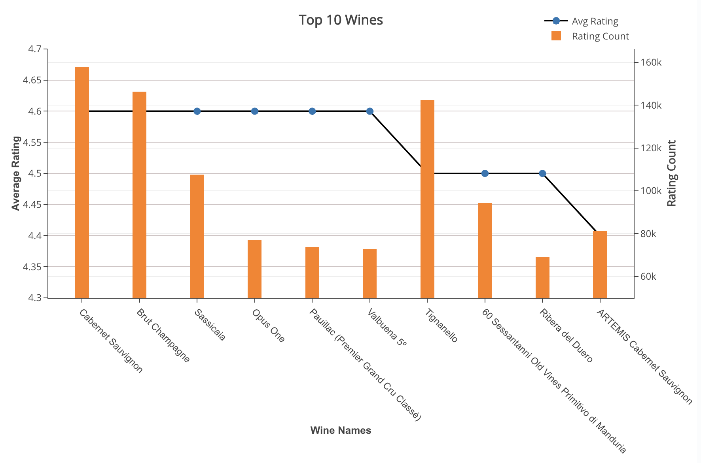


Slide 3
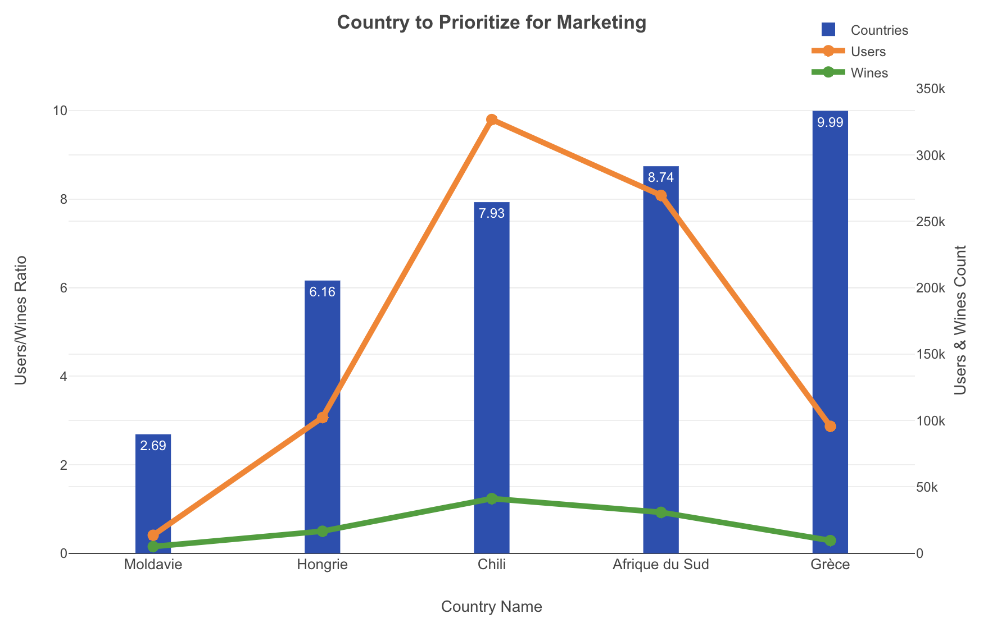

Slide 4
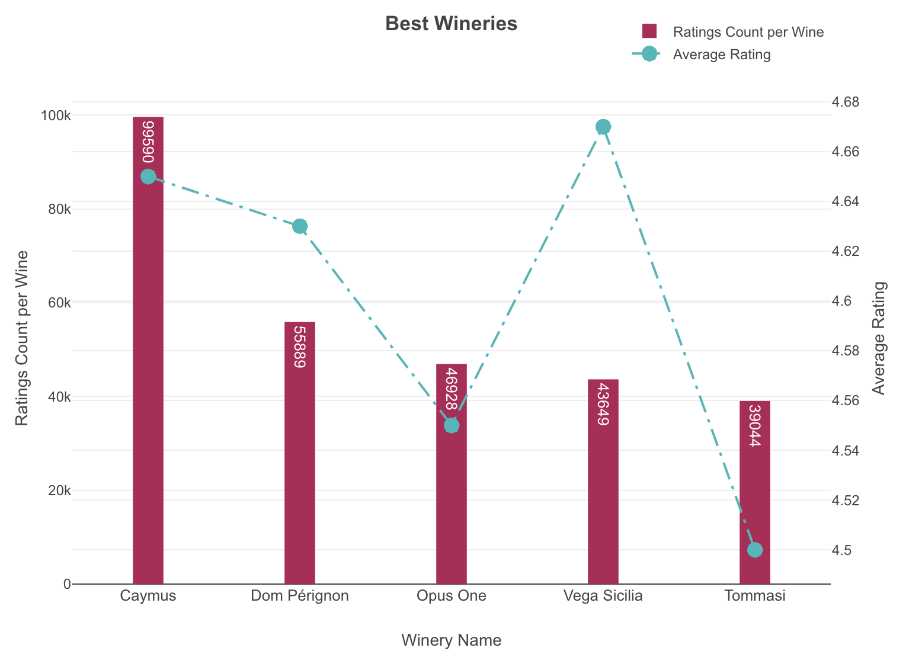
Wineries having multiple wines
Average rating > 4.5
Highest rating count ratio
The Winner → CAYMUS

Slide 5
Flavours
Keyword ID | Keyword Name | Flavor
106 | Citrus | Citrus fruit
117 | Coffee | Oak
123 | Cream | Microbio
195 | Green apple | Tree fruit
417 | Toast | Non oak

Slide 6

Where to find those flavours?
Wine ID | Wine Name
18931 | La Grande Année Brut Champagne
74304 | Cristal Brut Champagne (Millésimé)
79162 | Belle Epoque Brut Champagne
79631 | Vintage
79836 | La Grande Dame Brut Champagne
86684 | Brut Champagne
1105696 | Trebbiano d'Abruzzo
1127349 | Le Mesnil Blanc de Blancs (Cuvée S) Brut Champagne
1136950 | Comtes de Champagne Blanc de Blancs
1153863 | Sauternes
1164702 | R.D Extra Brut Champagne (Récemment Dégorgé)
1192720 | Dom Ruinart Blanc de Blancs Brut Champagne
1441099 | Blanc des Millénaires
1692390 | Sir Winston Churchill Brut Champagne
3102815 | P2 Plénitude Brut Champagne
3630450 | Cuvée des Enchanteleurs Brut Champagne

Slide 7
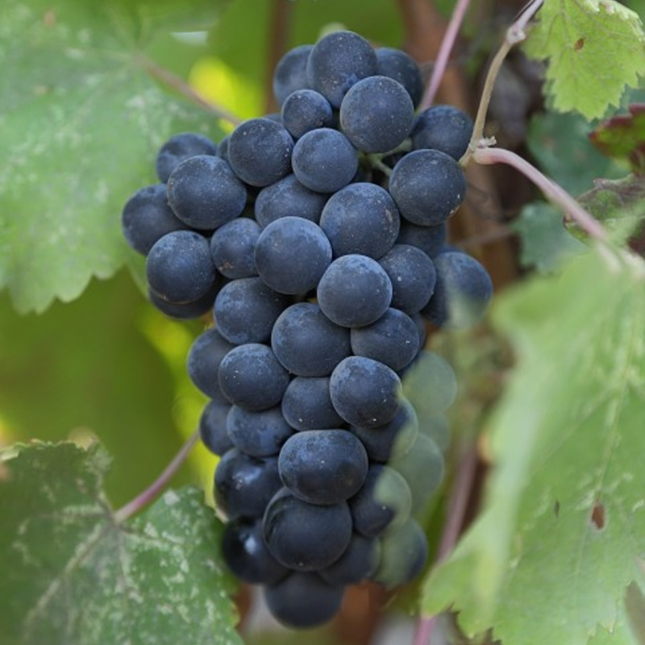
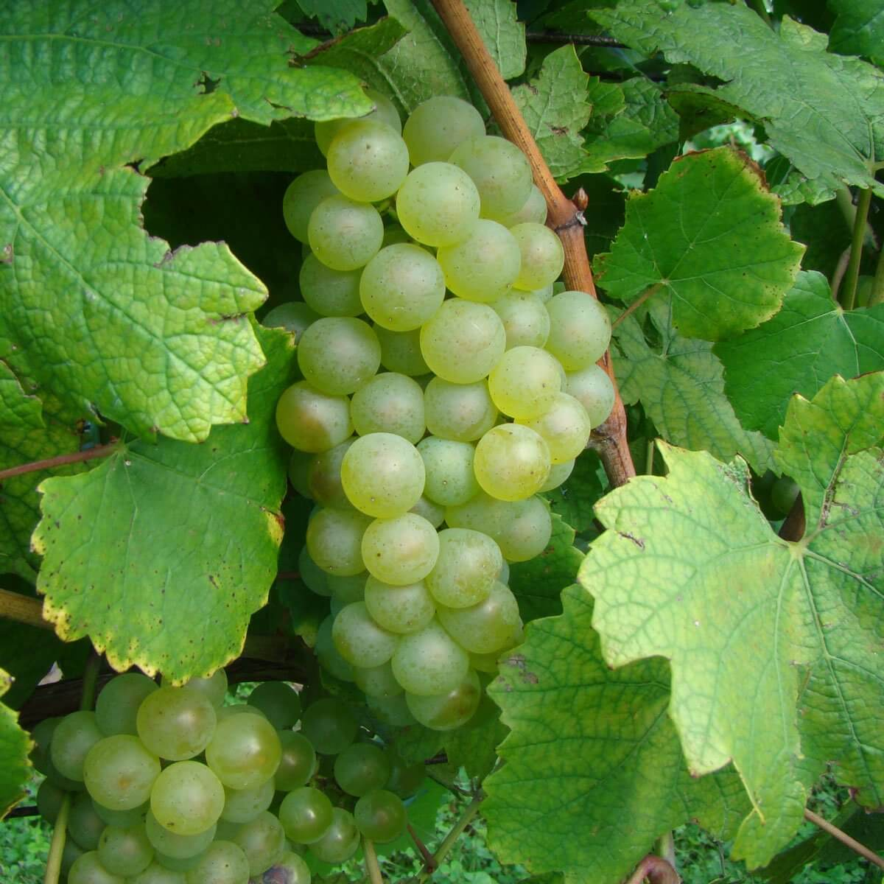
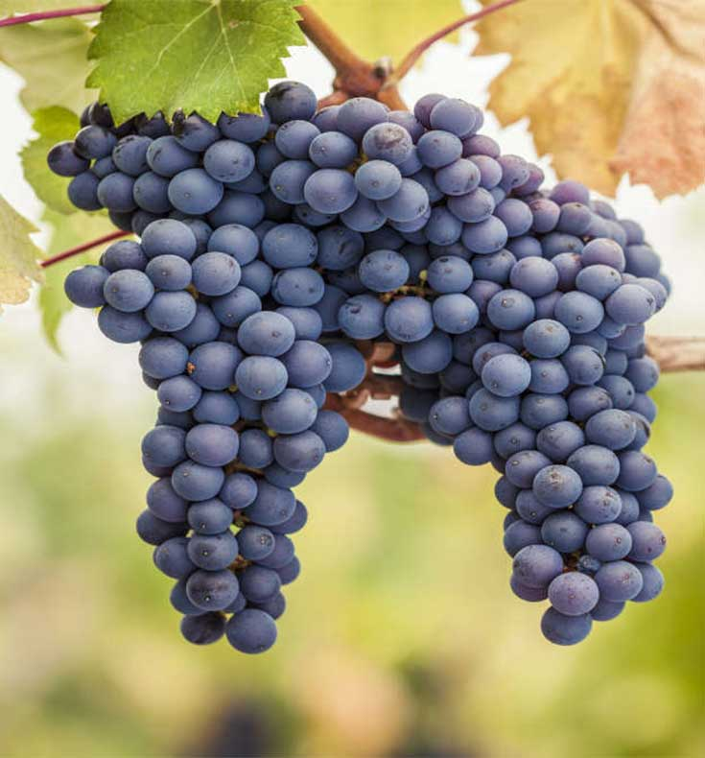
Most Common grapes?
Chardonnay
604208
Cabernet Sauvignon
801751
Pinot Noir
572334

Slide 8
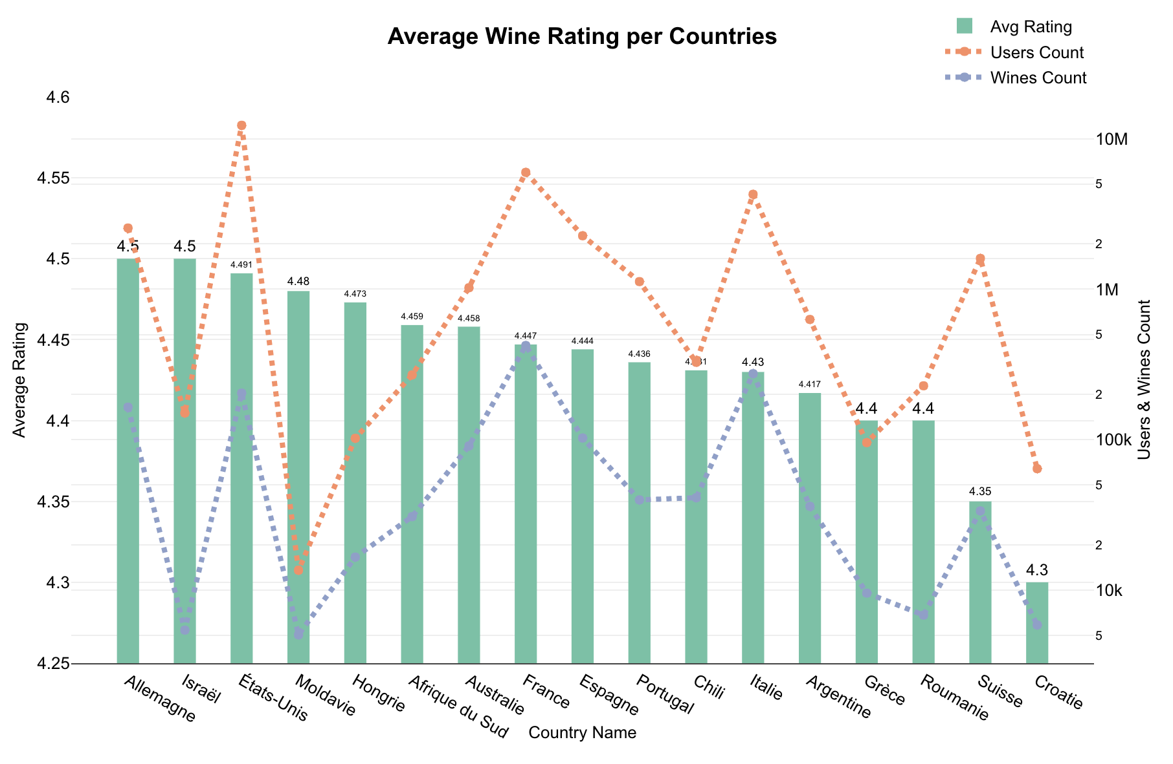

Slide 9
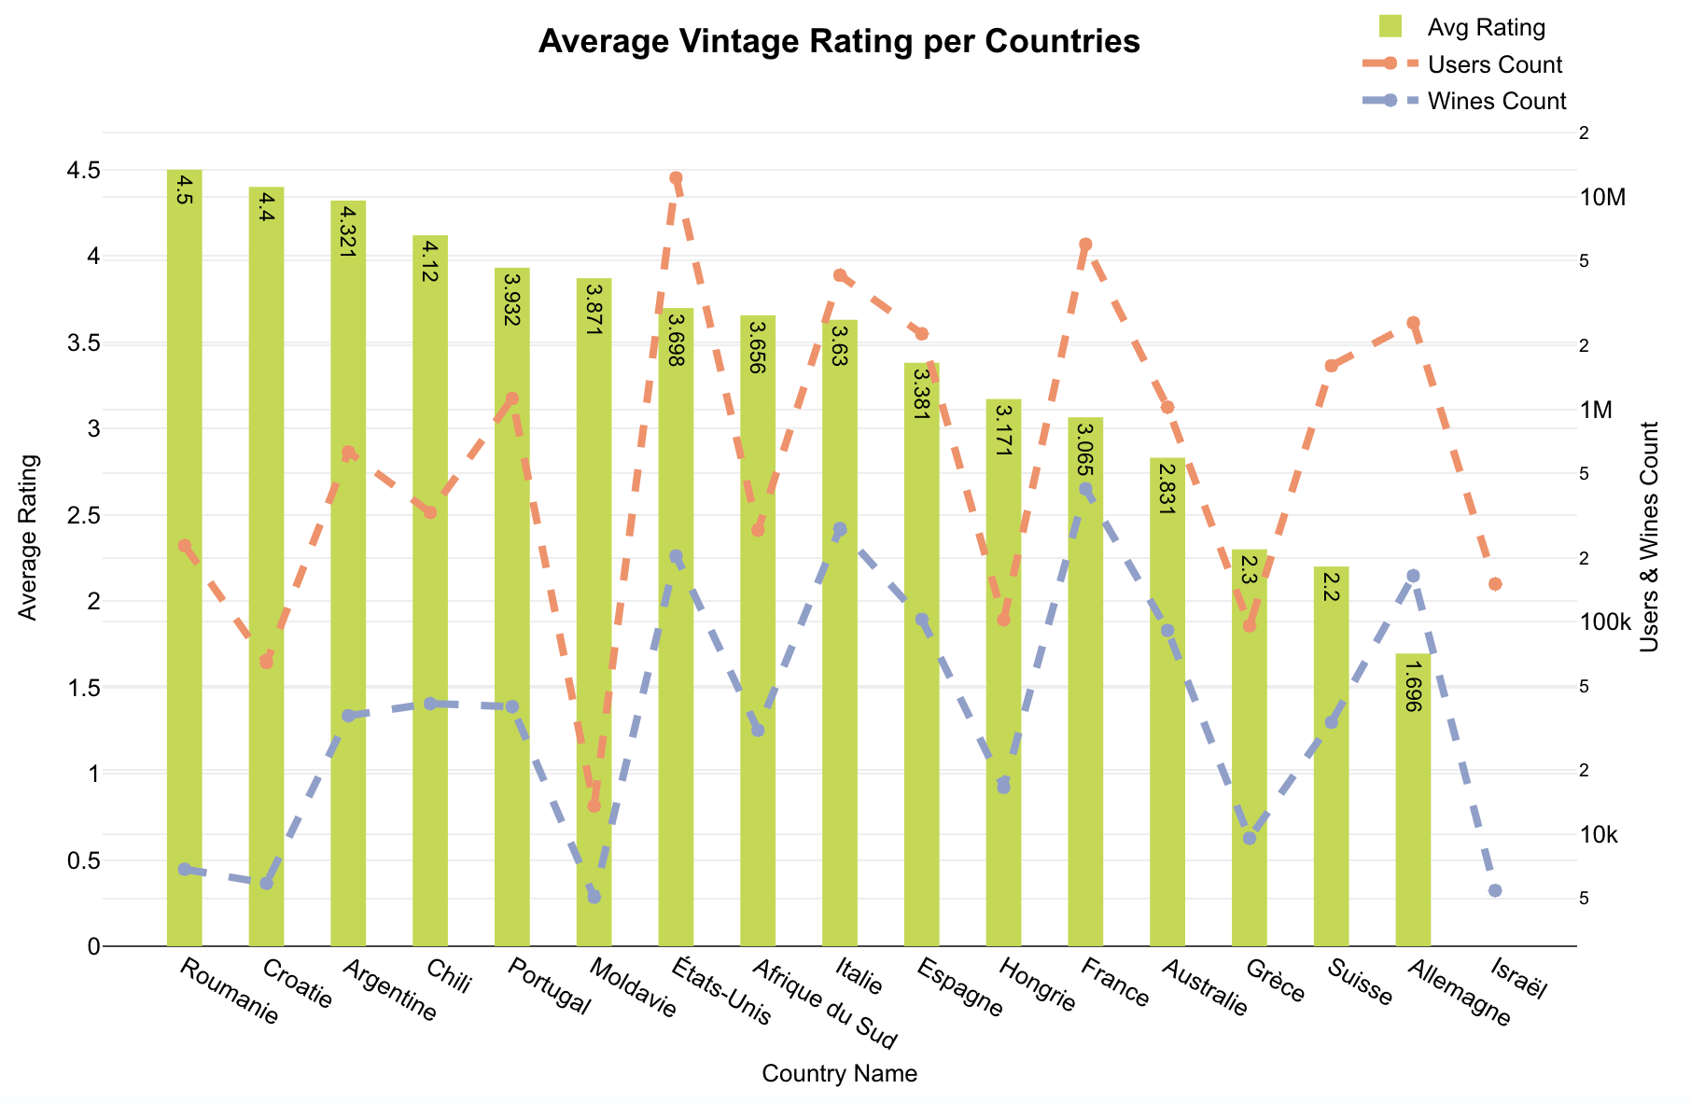

Slide 10
